Slide 1


„Kizoa“ įrankiai ir praktinis jų taikymas projektuose
2015 09 22
Loreta Tarvydienė

Slide 2

Istorija
Kizoa istorija glaužiai susijusi su fotografijos istorija
2007 Paryžius

Slide 3
KIZOA GALIMYBĖS
Redaguoti nuotraukas
Kurti koliažus (nejudančius ir animuotus) ir atvirukus
Kurti Video
Kurti skaidrių pristatymus
Rezultatus pateikti e. paštu, Facebook, Twitter, tinklaraščiuose, svetainėse
Konvertuoti vaizdus, įkelti į "YouTube"
DVD įrašus

Slide 4

Adresynas
http://www.kizoa.com/
https://apps.facebook.com/kizoa_photo/
https://twitter.com/hashtag/kizoa
http://kizoa.en.softonic.com/web-apps
https://www.youtube.com/watch?v=ZnFY8j0Llrg
https://www.youtube.com/watch?v=_b9rfv43KQQ

Slide 5
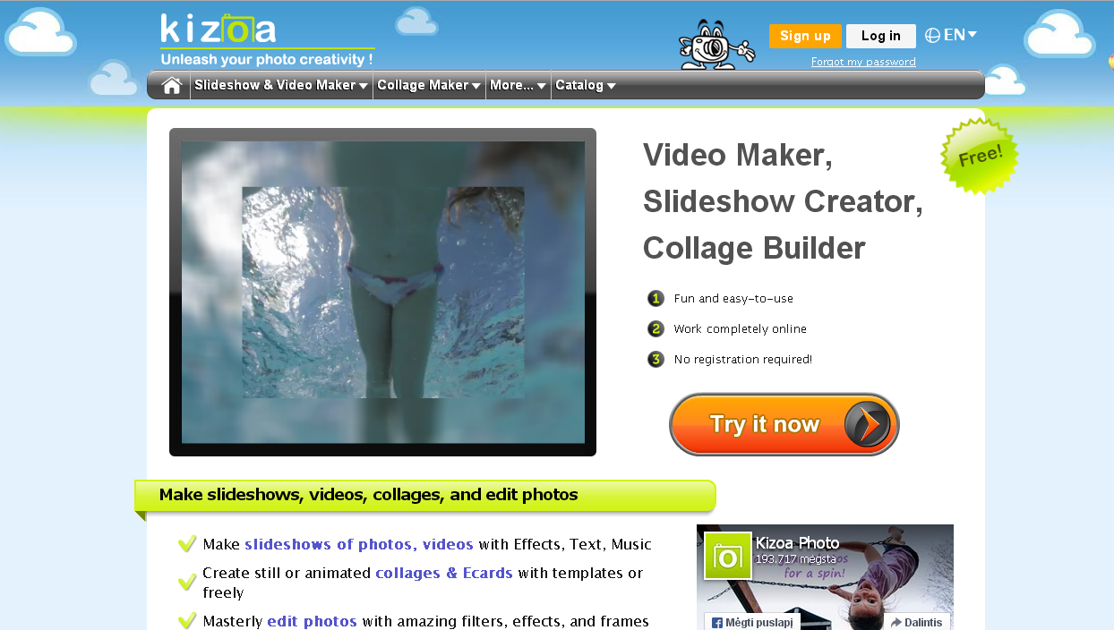
www.kizoa .com

Slide 6
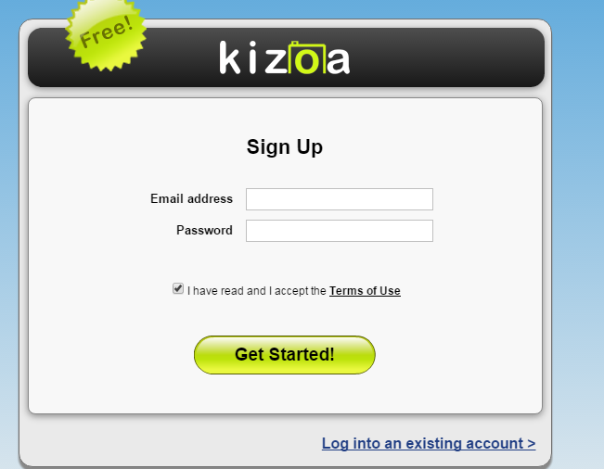
Reikalinga registracija

Slide 7
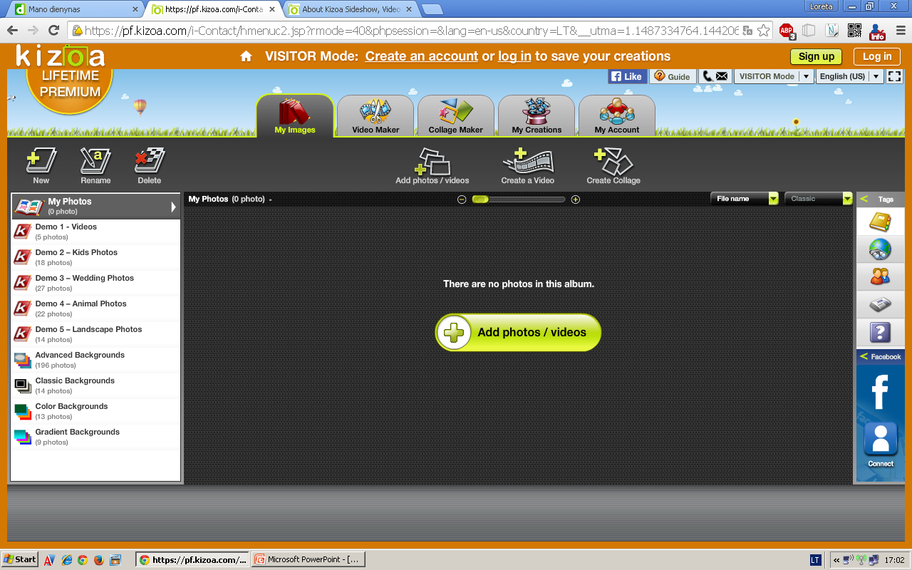
Readaguoti nuotraukas

Slide 8
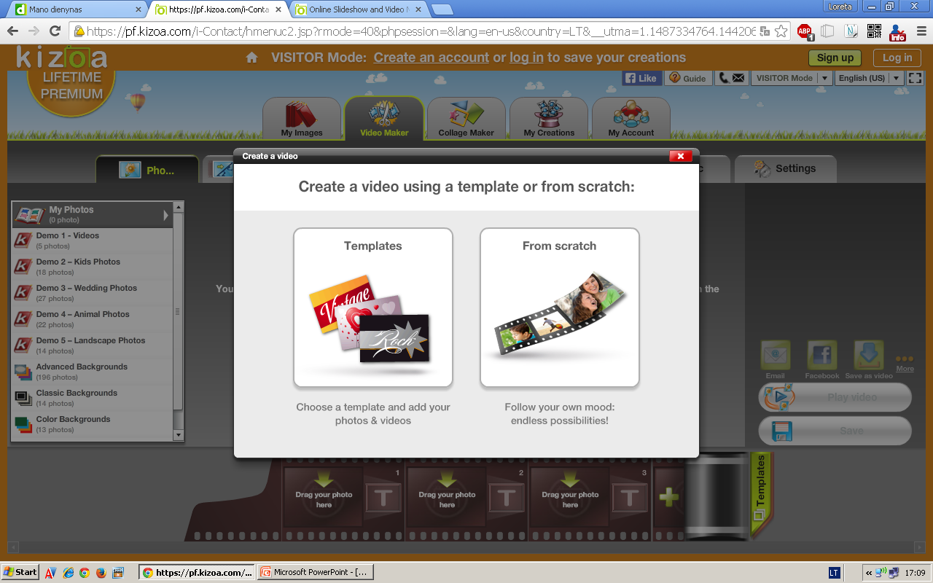
Kurti video
Įvairūs pavyzdžiai

Slide 9
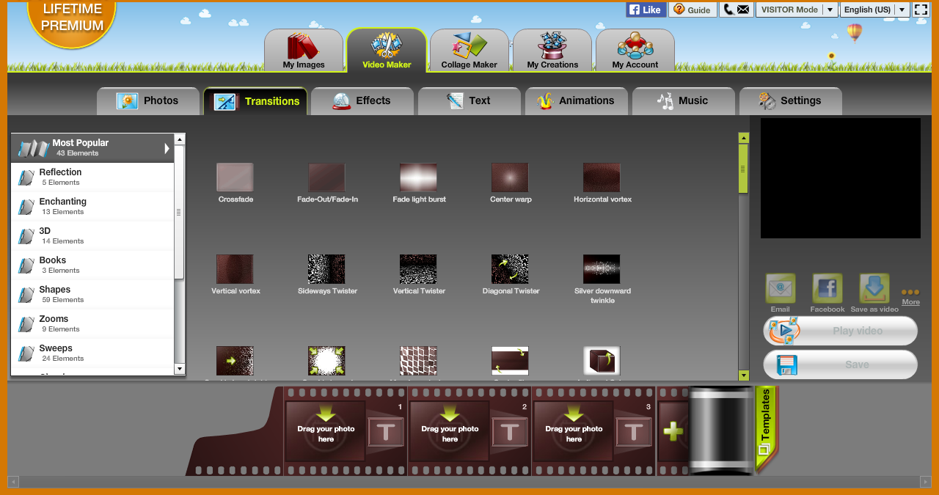
Kurti video

Slide 10
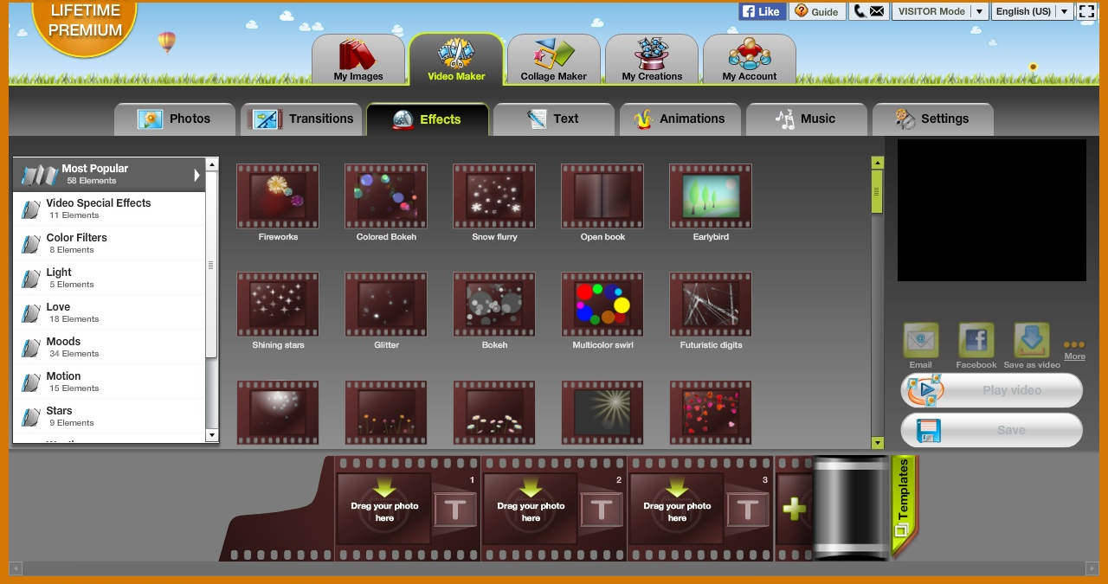
Kurti video
Efektai

Slide 11
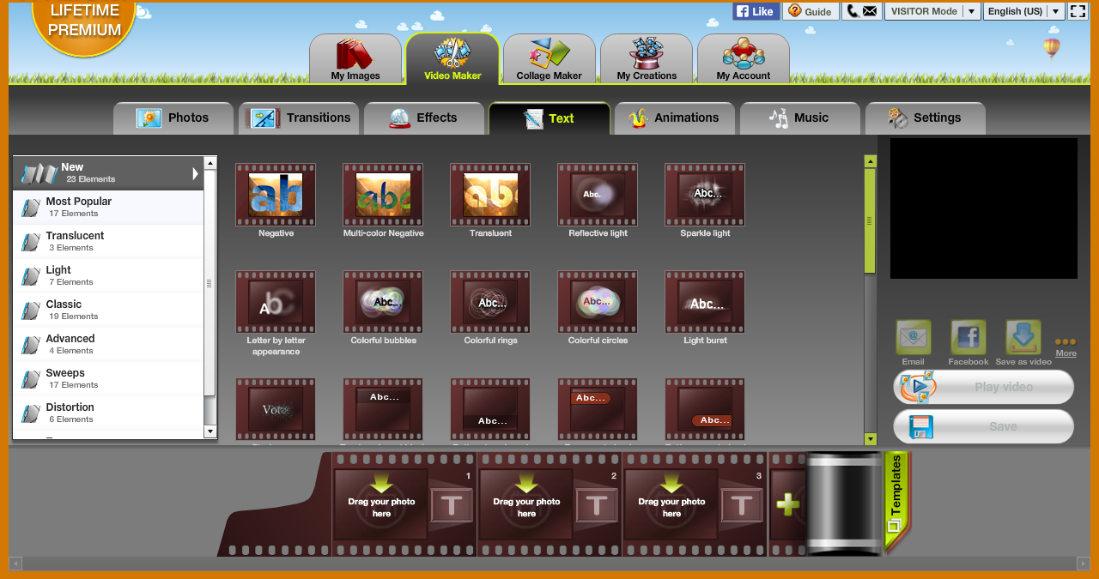
Kurti video
Tekstas

Slide 12
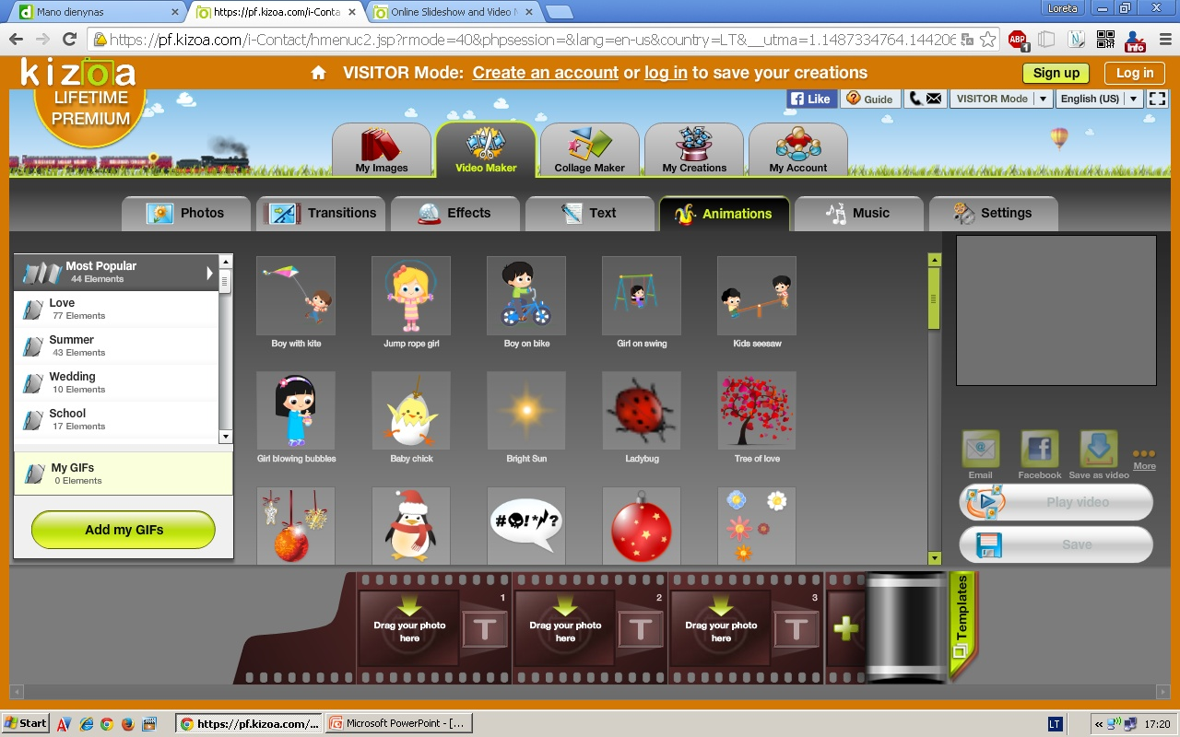
Kurti video
Animacija
Animacija ir video - mokama

Slide 13
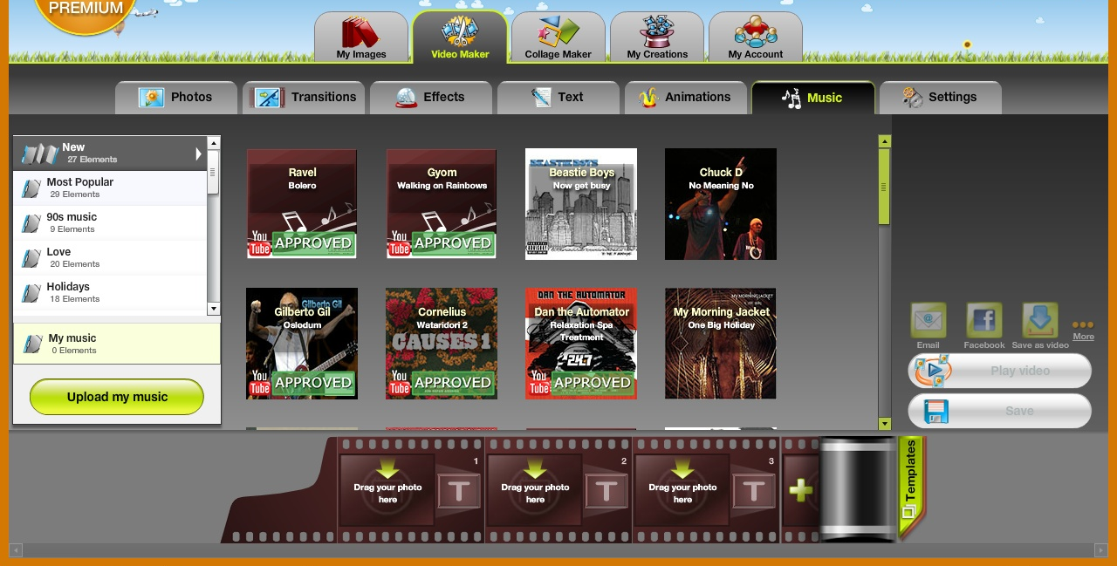
Kurti video
Muzika

Slide 14
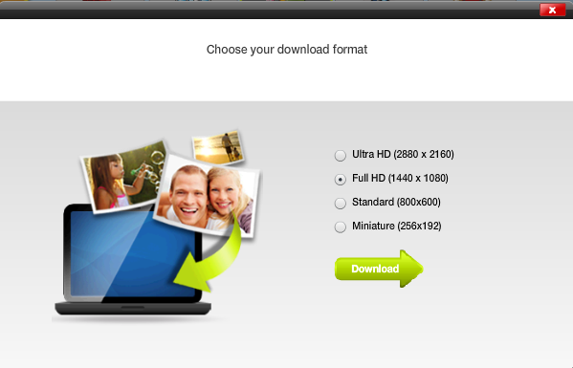
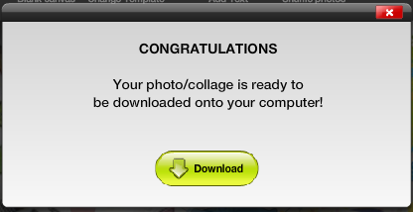
Formatas ir parsisiuntimas

Slide 15
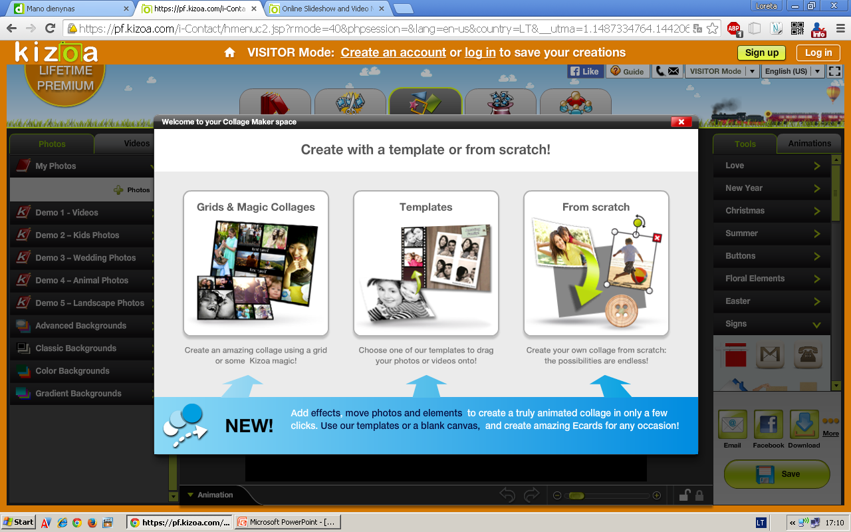
Kurti koliažus

Slide 16
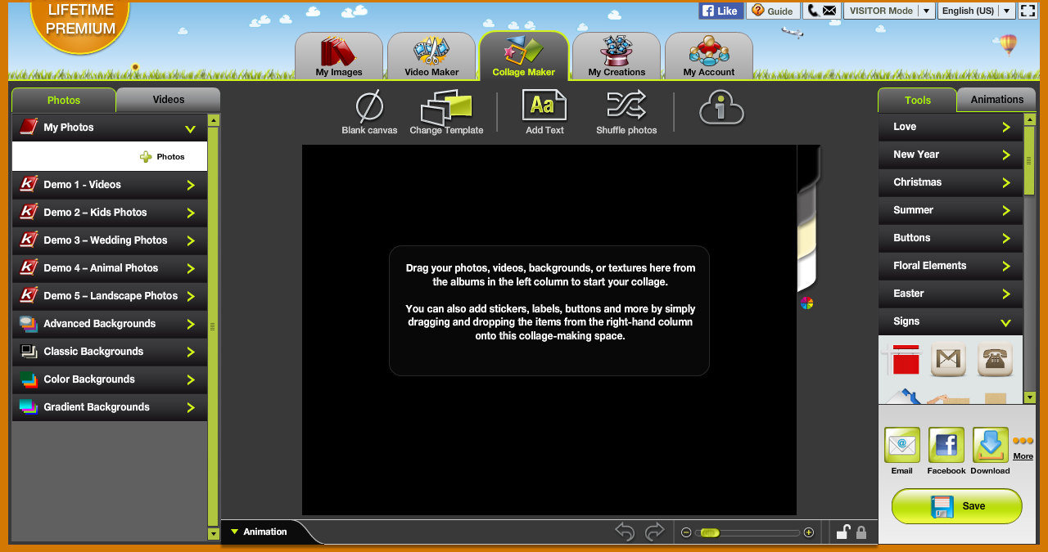
Kurti koliažus

Slide 17
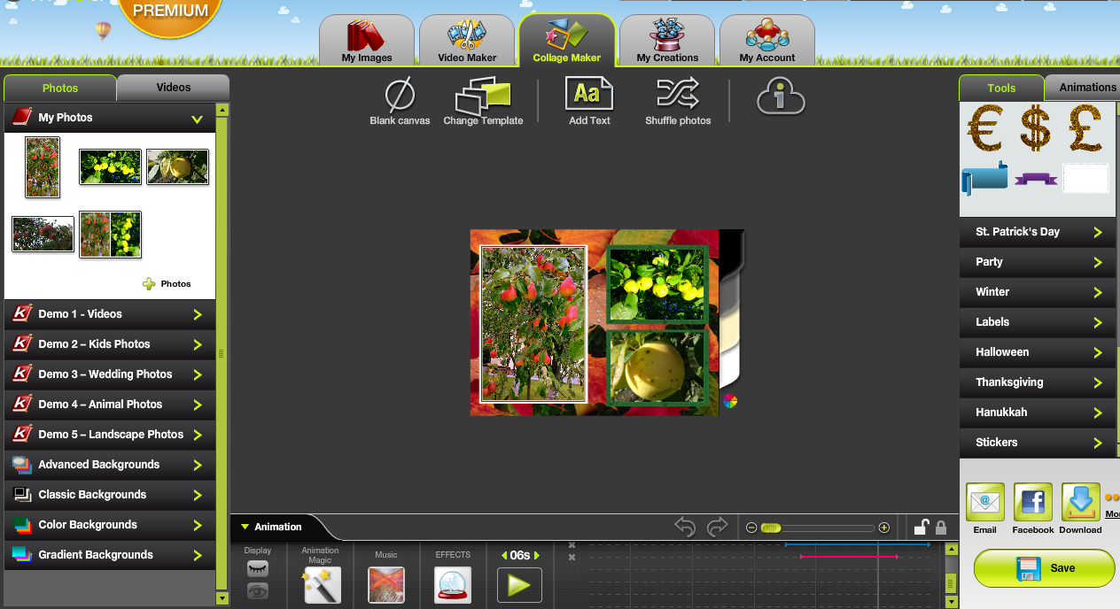
Kurti koliažus

Slide 18
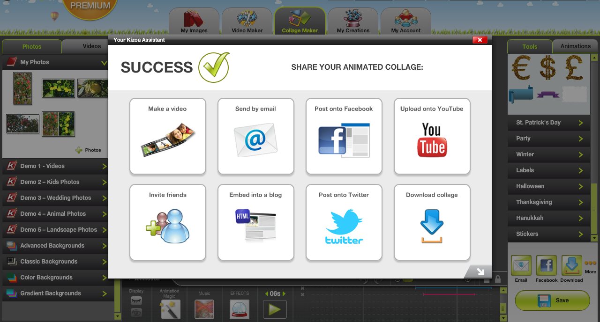
Kurti koliažus

Slide 19
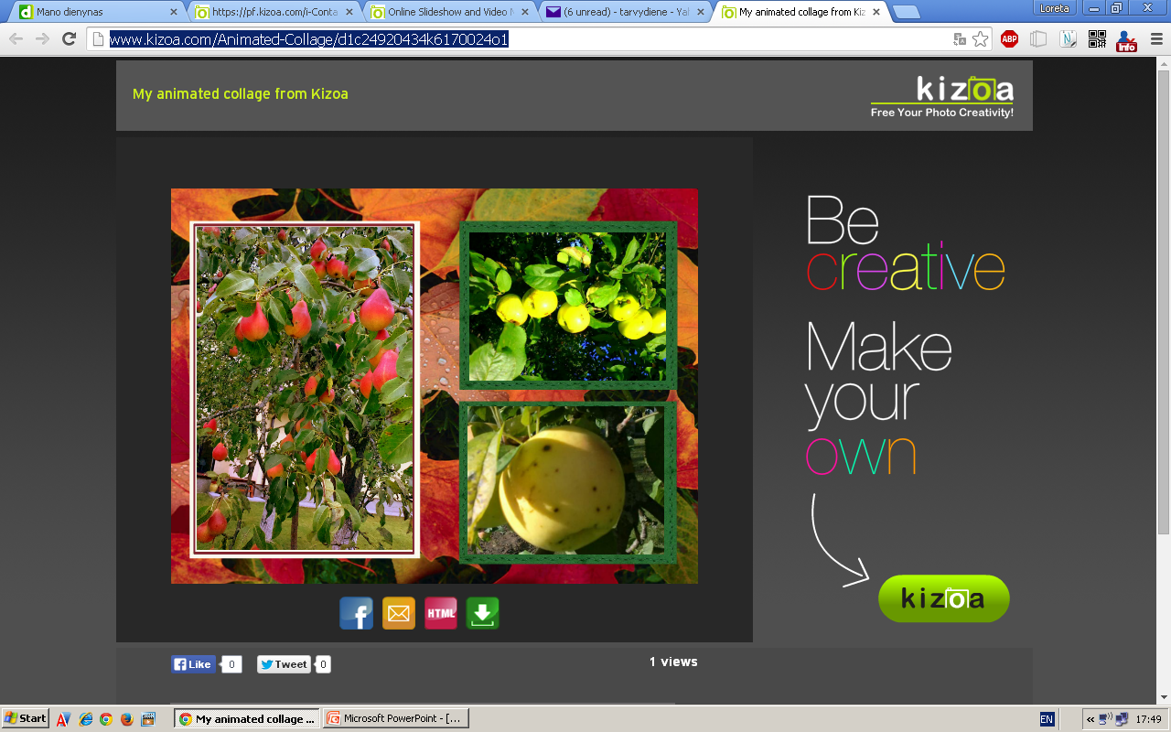
Animuoto koliažo pavyzdys 1 http://www.kizoa.com/Animated-Collage/d1c24920434k6170024o1

Slide 20
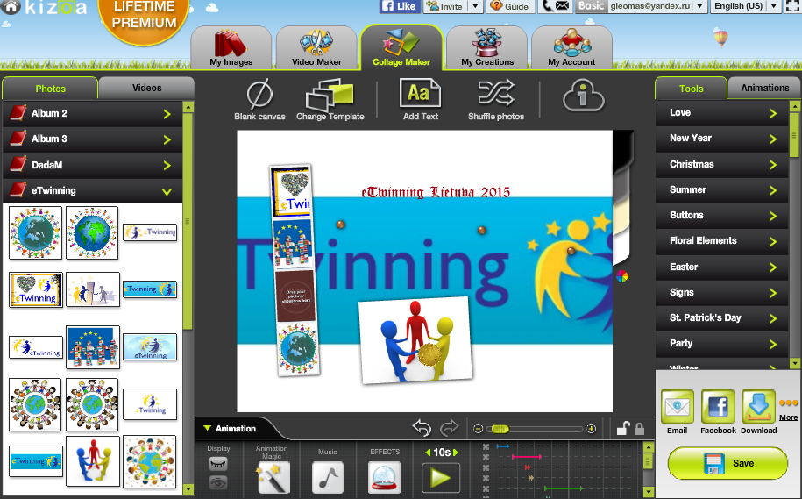
Animuoto koliažo pavyzdys 2 http://www.kizoa.com/Animated-Collage/d1c25066095k4378480o1

Slide 21
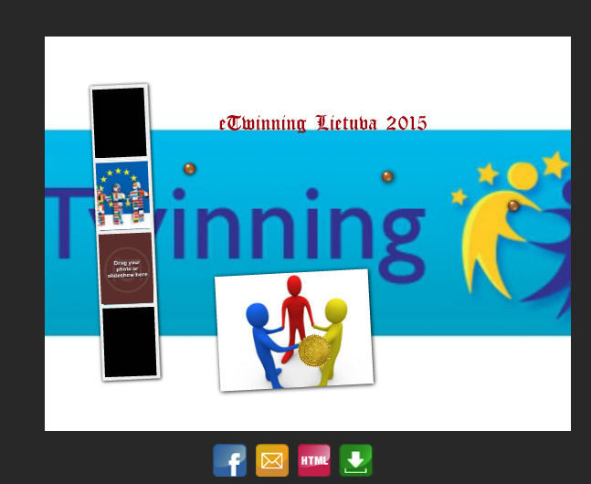
KŪRYBINĖS SĖKMĖS!

Slide 22

Programą „eTwinning“ Lietuvoje administruoja

